Slide 1
基础练习
现有3个气象站5个月（汛期）雨量数据，保存于data.txt文件中，统计每个气象站的总雨量和平均雨量，并输出每个站大于其站平均雨量的月份和数值。
data.txt文件第一行包含月份数据
表3-1 1998年主要站汛期雨量统计表
站名 | 汛期各月雨量（毫米）
 | 5月 | 6月 | 7月 | 8月 | 9月
江阴 | 76.8 | 176.5 | 308.1 | 41.0 | 69.6
定波闸 | 71.5 | 208.5 | 352.1 | 47.2 | 62.6
肖山 | 65.5 | 200.0 | 239.7 | 44.3 | 63.0

Slide 2
进阶练习
现有几个气象站数月（汛期）雨量数据，保存于data_shixi01_adv.txt文件中，统计每个气象站的总雨量和平均雨量，并输出每个站大于其站平均雨量的月份和数值。 要求月份数量和站点数量必须从文件读取，不能用parameter指定
data_shixi01_adv.txt第一行是站点数和月份数
data_shixi01_adv.txt文件第二行包含月份数据
data_shixi01_adv.txt内容
3 5
5 6 7 8 9
76.8 176.5 308.1 41.0 69.6
71.5 208.5 352.1 47.2 62.6
65.5 200.0 239.7 44.3 63.0

Slide 3
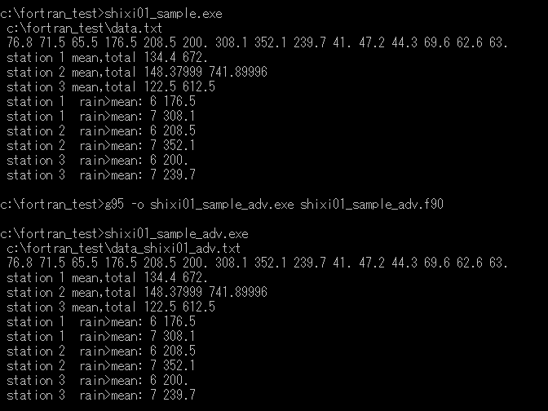
参考结果——形式自定

